Slide 1
Supervised learning logistic regression
Mylan Coudeville
Thomas Boone
Lucas Miserez
Bilal Al Hamouti
Christian-Alexander Cozianu

Slide 2

Topics
Supervised vs Unsupervised
Logistic Regression
Hyperparameters
Overfitting & Underfitting
Modellen
Timeline
EDA
Code
Voorspelling & resultaat

Slide 3



Spaceship Titanic
2912: Interstellar Voyage
13.000 passagiers
Spacetime Anomaly
Bijna ½ getransporteerd naar alternatieve dimensie
Voorspelling uitvoeren over wie wel/niet getransporteerd werd
https://www.kaggle.com/competitions/spaceship-titanic

Slide 4
Supervised vs Unsupervised

Slide 5
Supervised Learning
Labelled datasets/training data om voorspellingen te maken
2 soorten:
Classificatie
Regressie
Resource intensief

Slide 6
Unsupervised Learning
Unlabelled datasets/training data
Patronen zoeken zonder menselijke tussenkomst
3 taken:
Clustering
Association
Dimensionality reduction

Slide 7
Wat is Logistic Regression?

Slide 8
Logistic Regression
Supervised learning om classificatieproblemen op te lossen
Voorspelt categorieke uitkomsten
3 mogelijkheden:
Binair
Multinomiaal
Ordinaal

Slide 9
Logistic Regression
Voordelen | Nadelen
Makkelijk te interpreteren | Construeert lineaire grenzen
Efficiënt te trainen | Complexe relaties zijn moeilijk vanwege lineariteit
Snel om onbekende records te classificeren | Als aantal observaties < aantal features is overfitting mogelijk
Minder last van overfitting
Hoge accuraatheid bij simpele data

Slide 10
Wat zijn de Hyperparameters?

Slide 11
Hyperparameters
Parameter waarvan waarde gebruikt wordt om leerproces te controleren
Belangrijkste hyperparameters bij Logistic Regression:
Penalty
Solver
C (regularisatiesterkte)

Slide 12
Hyperparameters - Penalty
Penalty
none
l1
l2 (default)
elasticnet

Slide 13
Hyperparameters - Solver
Solver
newton-cg
lbfgs
liblinear
sag
saga

Slide 14
Hyperparameters - C
C
100
10
1
0,1
0,01

Slide 15
Wat zijn Overfitting & Underfitting

Slide 16
Overfitting
Model dat teveel gefocust is op de traindatasets ipv de testdatasets
Geeft geen accurate voorspellingen
Kan je vermijden door hyperparameters aan te passen

Slide 17
Hoe overfitting tegengaan met Logistische Regressie
Op te lossen door datasets te vergroten en complexiteit te verkleinen
Regularisatie werkt ook

Slide 18
Underfitting
Model dat te weinig gefocust is op de traindatasets ivm de testdatasets
Geeft geen accurate voorspellingen
Kan je vermijden door hyperparameters aan te passen
Vb. Scenario waarin een lineair model gebruikt wordt om een non-lineaire trend vast te leggen

Slide 19
Modellen

Slide 20

“Het testen van modellen is zeer belangrijk om het meest accurate resultaat te bekomen.”

Slide 21
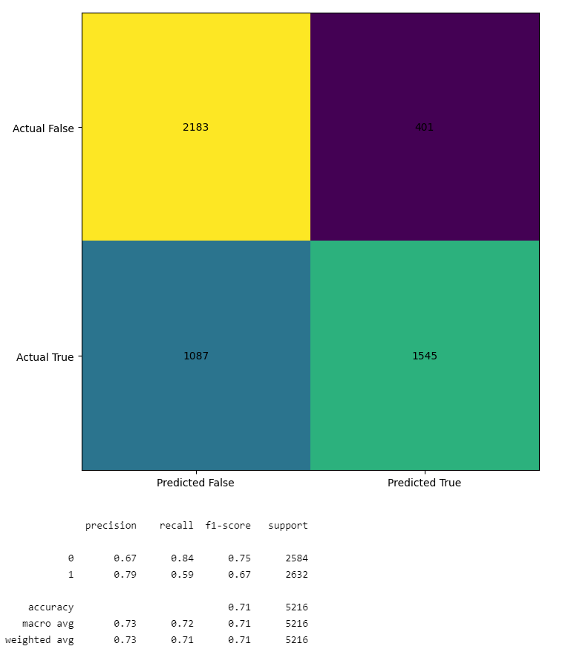
Model 1

Slide 22
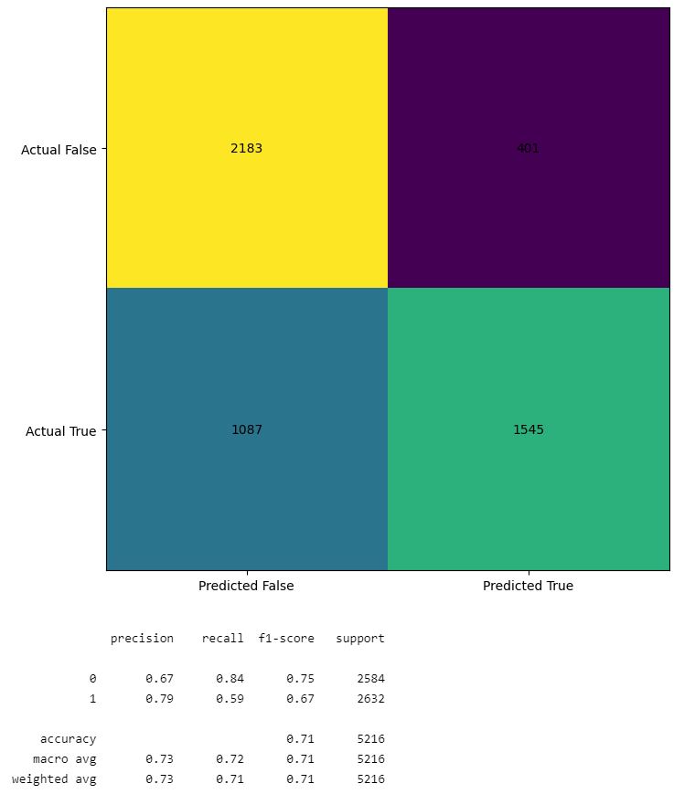
Model 2

Slide 23
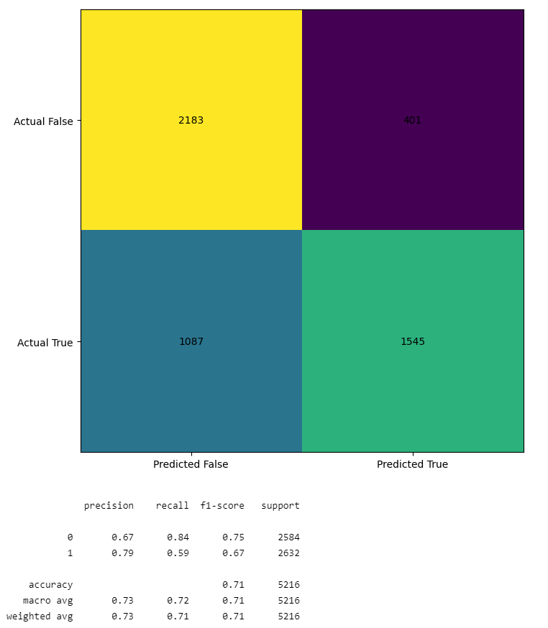
Model 3

Slide 24
De 3 modellen samen
1
2
3

Slide 25
Timeline

Slide 26
Timeline
Dataset ophalen
De gevraagde dataset ophalen (train- en testdataset). Dit was bij ons via Kaggle.com.
EDA
Exploratory Data Analysis. De dataset analyseren, cleanen en patronen ontdekken.
Modellen maken
Modellen maken aan de hand van geïmporteerde seaborn library. Model kiezen en hyperparameters toevoegen/wijzigen.
Model trainen
Model toepassen op de traindata en eventueel nog een paar hyperparameters verfijnen om de accuraatheid te vergroten.
Uitvoeren op testdata
Het model toepassen op de testdata en kijken naar het geleverde resultaat. Indien nodig het model nog verfijnen (stap terug).
Verfijnen

Slide 27
EDA

Slide 28
EDA
Exploratory Data Analysis
Analyseren
Cleanen
Patronen ontdekken

Slide 29
EDA Toepassen
Kolommen verwijderen
One Hot Encoding == False/True → 0/1
Opsplitsen van bepaalde kolom → Opsplitsen van Cabin naar Deck/Room/Side
Ordinal Encoding == elke unieke waarde een integer value geven
Opvullen NaN
Eerst gekozen ze te verwijderen (10 à 15% is ok volgens online bronnen)
Maar 4677 records nodig om in te dienen

Slide 30
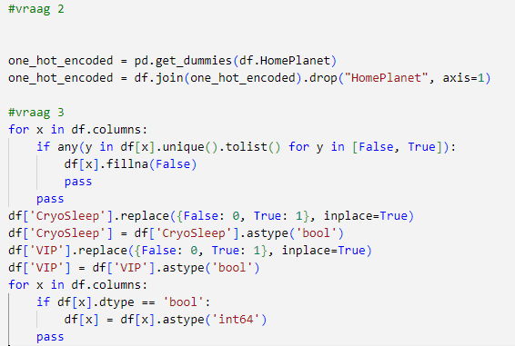
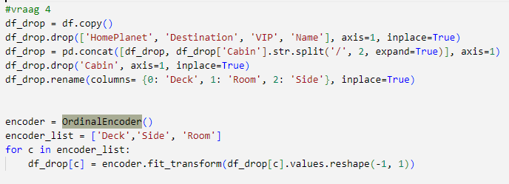
EDA Toepassen

Slide 31
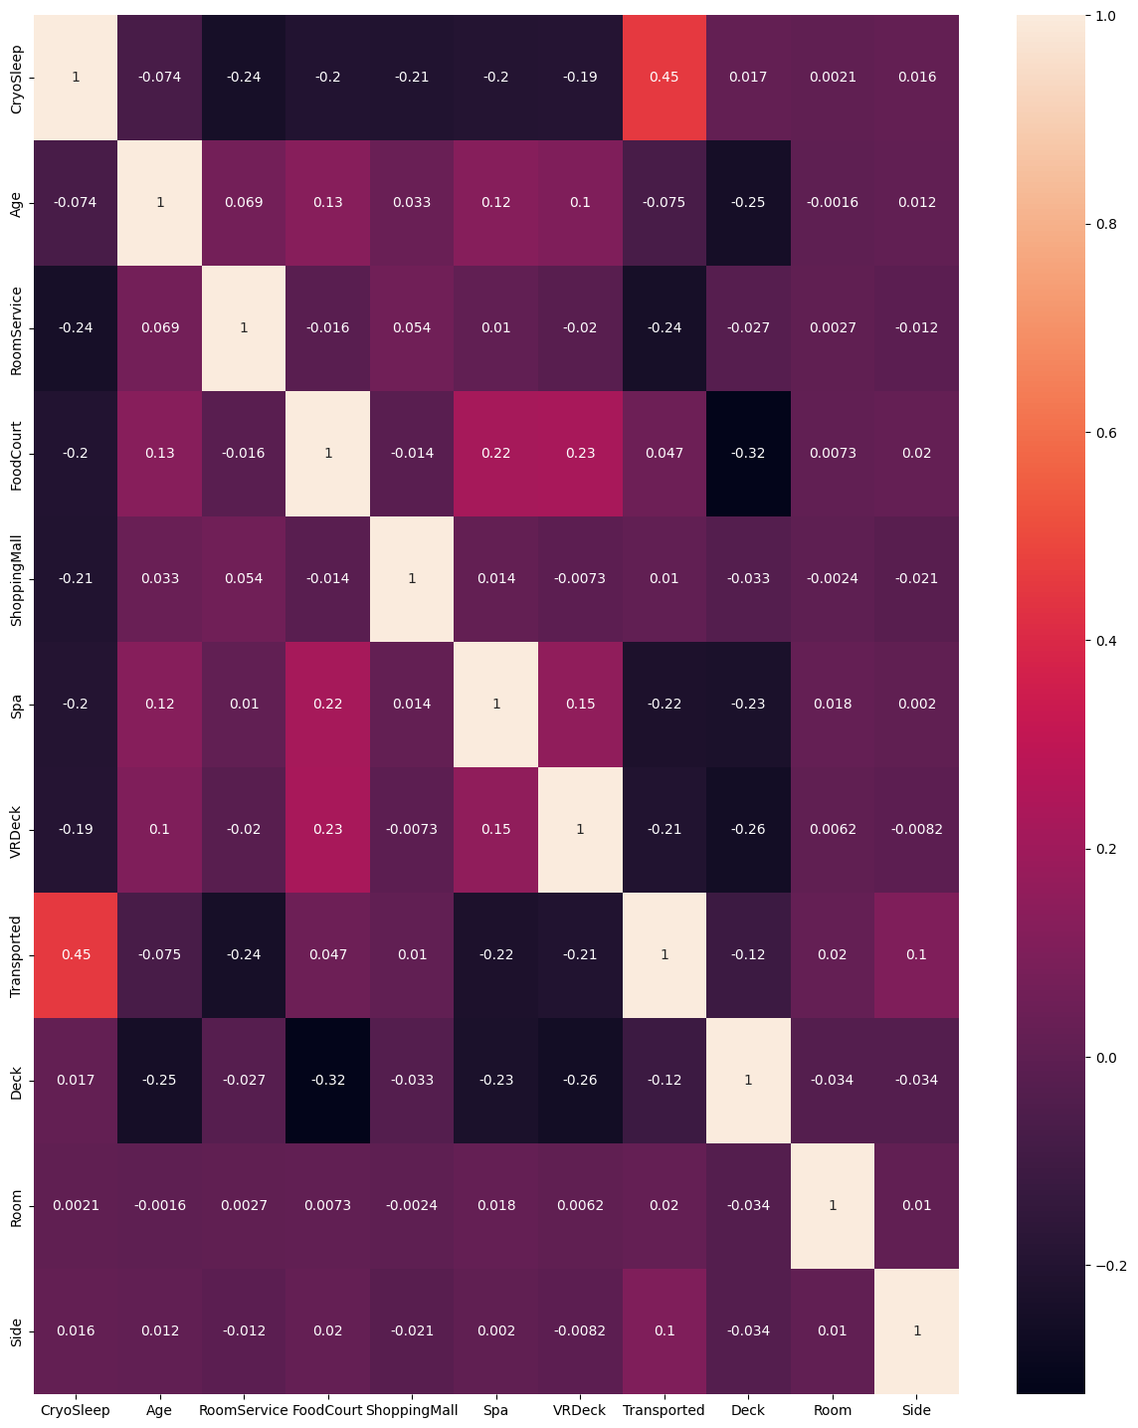
EDA Toepassen - Correlatie

Slide 32
Code

Slide 33
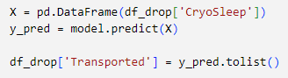
Code
Accuraatheid
F1-score
Recall

Slide 34
Voorspelling & resultaat

Slide 35
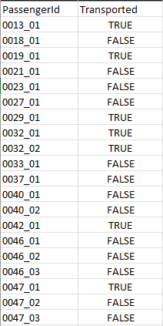
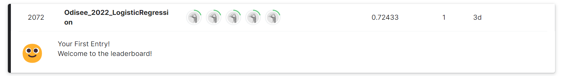
Voorspelling & Resultaat

Slide 36
Voorspelling & Resultaat
Underfitting of overfitting?
Resultaat traindata
Resultaat testdata

Slide 37




Summary
We love Logistic Regression <3

Slide 38




Thank you

